Slide 1
26.03.2018-31.03.2018
НЕДЕЛЯ
ФАКУЛЬТЕТА ФИЗИЧЕСКОЙ КУЛЬТУРЫ И СПОРТА

Slide 2
26.03.2018 ОТКРЫТИЕ НЕДЕЛИ ФАКУЛЬТЕТА ВЫСТАВКА-ЯРМАРКА НАЦИОНАЛЬНЫХ БЛЮД БЕЛАРУСЬ-ТУРКМЕНИСТАН.
Фойе корпуса
Начало в 12-30

Slide 3
27.03.2018
Вторник
ВСТРЕЧА С ВЫПУСКНИКАМИ
«ГОРЖУСЬ СВОЕЙ ПРОФЕССИЕЙ»
ОРГАНИЗАТОР ВСТРЕЧИ
ГУЛИДИН ПЕТР КОНСТАНТИНОВИЧ
Заведующий кафедрой спортивно-педагогических дисциплин
Актовый зал
Начало 9-35

Slide 4
27.03.2018
вторник
ДЕНЬ ИНТЕЛЛЕКТУАЛЬНЫХ ИГР
1.Интеллектуальная викторина
«История физической культуры и спорта»
Нач.12-30,
Отв. Гапоненок Ю.В. (каф. ТМФК и СМ)
для студентов 2 курса, музей ФФКиС
2. Интеллектуальная викторина
«О спорт, ты мир!»
Нач.13-00,
Отв. Марцинович Л.И., Прокопов О.В.
(кафедра спортивно-педагогических дисциплин)
для студентов 1 курса, зал легкой атлетики

Slide 5
27-28.03.2018
ВТОРНИК-СРЕДА
Личное открытое первенство ФФКиС по настольному теннису
ОРГАНИЗАТОРЫ
доцент Железнов А.В.,
ст. преподаватель Пороховская М.В.
(кафедра спортивно-педагогических дициплин)
Зал спортивных игр
Начало 14-30

Slide 6
28.03.2018
Среда
МАСТЕР-КЛАСС ПО ИГРОВЫМ ВИДАМ СПОРТА
для учеников ГОСШ№6
г. Витебска
ОРГАНИЗАТОРЫ
Борщ Д.С., Литвинова А.А., Гапоненок Ю.В.
(кафедра ТМФК и спортивной медицины)
Зал спортивных игр
Начало 12-35

Slide 7
28.03.2018
Среда
ТУРНИР ФФКиС
ПО ДАРТСУ
ОРГАНИЗАТОР
Кривцун В.П. доцент, к.п.н.
(кафедра спортивно-педагогических дисциплин)
Зал легкой атлетики
Начало 14-30

Slide 8
29.03.2018
ЧЕТВЕРГ
«ДЕНЬ АТЛЕТА»
Соревнование по легкой атлетике
ОРГАНИЗАТОРЫ
доцент Прокопов О.В.
Старший преподавтель Марцинович Л.И.
(кафедра спортивно-педагогических дисциплин)
Зал легкой атлетики
Начало 14-30

Slide 9
29.03.2018
ЧЕТВЕРГ
ФЛЕШМОБ
В ЗДОРОВОМ ТЕЛЕ-ЗДОРОВЫЙ ДУХ
ОРГАНИЗАТОРЫ
старший преподаватель КОЛОШКИНА В.А.
(кафедра физического воспитания и спорта)
Спортивный зал главного корпуса
Начало 14-30

Slide 10
30.03.2018 ПЯТНИЦА ТОВАРИЩЕСКУАЯ ВСТРЕЧА ПО ФУТБОЛУ в рамках волонтерского движения «БОГАТЫРЬ-СИЛА В МИЛОСЕРДИИ» ОРГАНИЗАТОР НОВИЦКИЙ ПАВЕЛ ИВАНОВИЧ заведующий кафедрой ТМФК и спортивной медицины
Место проведения :
Витебская школа-интернат для детей с нарушением слуха

Slide 11
30.03.2018 ПЯТНИЦА ОТКРЫТАЯ ЛЕКЦИЯ профессора, доктора медицинских наук ПИТКЕВИМЧА ЭДУАРДА СЕРГЕЕВИЧА «ЗДОРОВЫЙ ОБРАЗ ЖИЗНИ- ОСНОВА ДОЛГОЛЕТИЯ»
Место проведения :
Актовый зал ФФКиС
Начало 11-00

Slide 12
31.03.2018 СУББОТА «ДЕНЬ ОТКРЫТЫХ ДВЕРЕЙ встреча с профессорско-преподавательским составом ФФК и С Начало: в 10-00

Slide 13
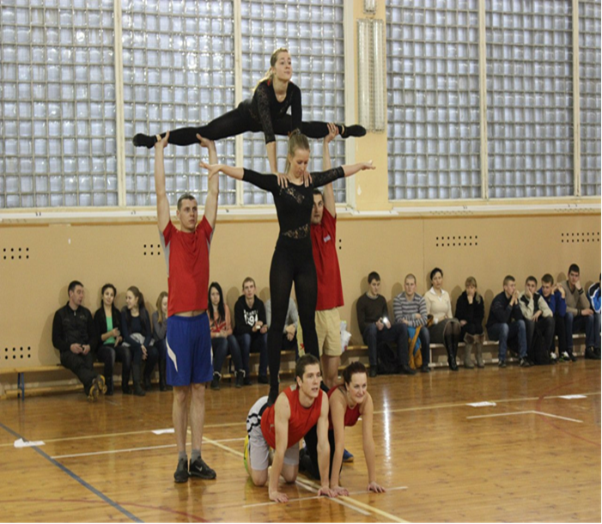
31.03.2018 СУББОТА фестиваль по спортивной аэробике «ДВИЖЕНИЕ» ОРГАНИЗАТОРЫ: мастер спорта ПЕТРУШЕВИЧ ЕЛЕНА ИВАНОВНА кандидат в мастера спорта по спортивной гимнастике КАРЕЛИН МАКСИМ АЛЕКСАНДРОВИЧ Начало в 11-00

Slide 14
Учреждение образования
«Витебский государственный университет
имени П.М. Машерова»
Адрес: 210033, г. Витебск, Чапаева, 30. Тел.: (8-0212) 67 93 13 E-mail: ffkis@vsu.by
ПРИГЛАШАЕМ НА
ФАКУЛЬТЕТ ФИЗИЧЕСКОЙ КУЛЬТУРЫ
И СПОРТА

